Slide 1
Accidente del Titanic
Análisis de datos del informe de pasajeros
José Estévez

Slide 2
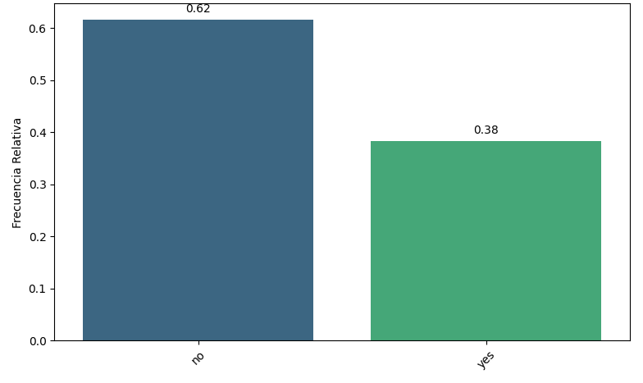
1- El titanic fue un accidente con una tasa de mortalidad alta
Supervivencia

Slide 3
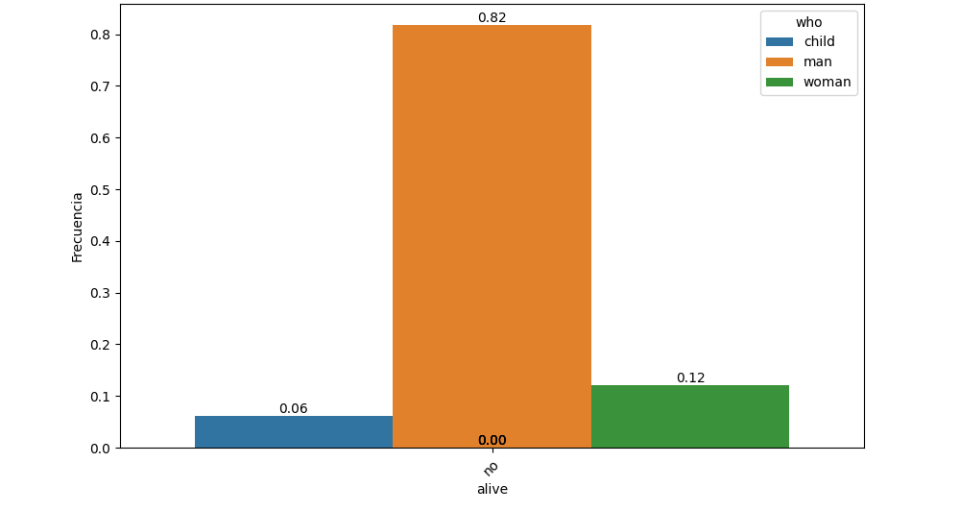
2- En esa ocasión los datos apoyan que se dio el "Las mujeres y los niños primero", pero...
Mortalidad por persona

Slide 4
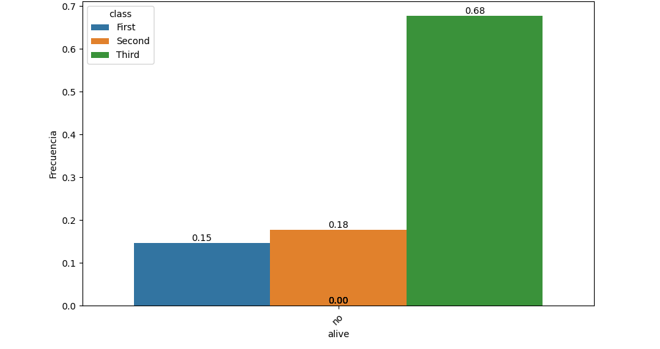
3- ... que la clase en la que se viaje tuvo una influencia significativa y podría explicar...
Mortalidad por clase

Slide 5
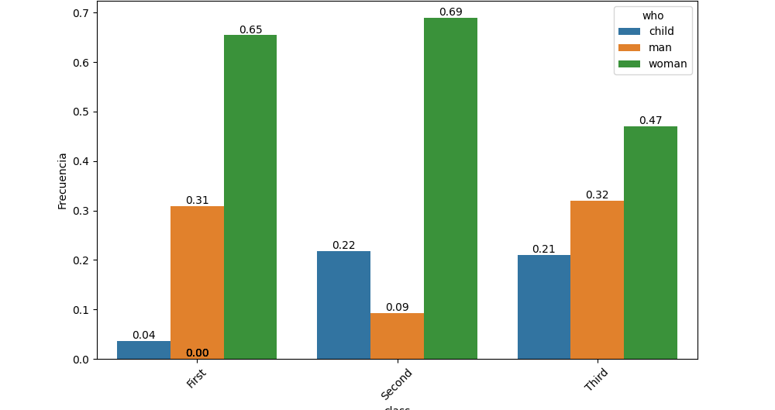
4- ... las diferencias de tasas de supervivencia entre mujeres vs niños.
Sobrevivencia por persona

Slide 6
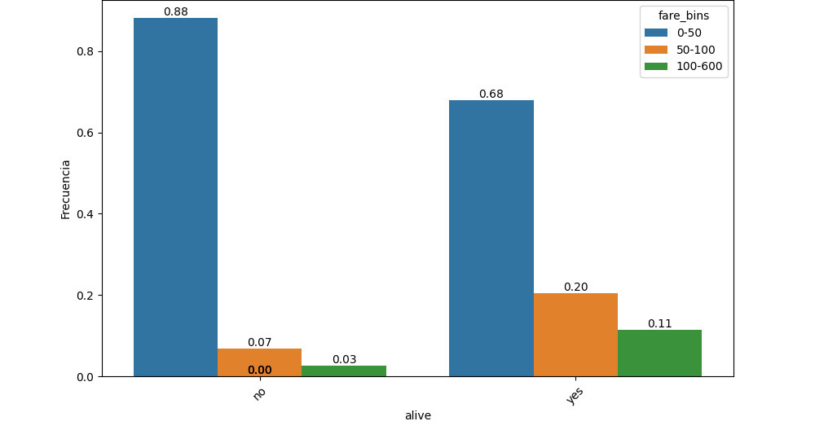
5- Además, aunque el puerto de embarque parece influir, se podría asumir que lo fue el tipo de pasaje que embarcó en cada uno.
Supervivencia por tarifa

